Slide 1
MODEL CONTEXT PROTOCOL
MCP 핵심 정리
공식 문서 기준으로 정리한 개념·구조·활용·보안
출처: modelcontextprotocol.io/docs/getting-started/intro

Slide 2
PART 1 · MCP의 탄생과 이해
왜 MCP가 필요한가?
지금까지: LLM에 프롬프트로 질문하거나, 파일·이미지를 직접 업로드하는 것이 전부였다.
한계: 매번 사람이 자료를 넣어줘야 하고, 외부 도구·데이터와는 연결되지 않는다.
질문: AI가 내 캘린더·Notion·DB에 직접 연결될 수는 없을까?
→ 이 연결을 표준화한 것이 MCP.

Slide 3
정의
MCP란 무엇인가?
MCP(Model Context Protocol) = AI 애플리케이션을 외부 시스템에 연결하는 오픈소스 표준.
연결 대상: 데이터 소스(파일·DB) · 도구(검색·계산) · 워크플로(특화 프롬프트).
비유: "AI 애플리케이션을 위한 USB-C 포트" — 표준 하나로 어디에나 연결한다.

Slide 4
이름 뜯어보기
Model · Context · Protocol
Model | AI 언어 모델(LLM) — 예: Claude, GPT, Gemini
Context | 모델이 작업에 필요한 배경정보·환경 (데이터, 도구, 작업 상태, 리소스)
Protocol | 표준화된 통신 규칙과 절차

Slide 5
등장 배경
왜 표준이 필요했나 — N×M 문제
표준 전: M개 LLM × N개 도구 = M×N개의 개별 연동을 각각 구현해야 했다.
서비스마다 도구 스키마·함수를 직접 작성·유지 → 유지보수 부담이 폭발.
MCP 이후: 한 번 만들면 어디서나 재사용 (N+M).
"build once, integrate everywhere" — 한 번 만들면 어디서나 통합.

Slide 6
타임라인
MCP의 등장과 확산
2024.11 | Anthropic이 MCP를 오픈소스로 공개 (개발자 커뮤니티의 실제 니즈 반영)
2025 | OpenAI · Google · Microsoft 등 주요 AI 기업이 잇따라 채택
현재 | Claude · ChatGPT · VS Code · Cursor 등 폭넓게 지원
→ 특정 회사의 기술이 아니라 업계 공통 표준으로 자리잡음.

Slide 7
무엇이 달라졌나
MCP 이전 vs 이후
MCP 이전 (복잡) | MCP 이후 (단순)
① DB 연결 함수 작성 ② 쿼리 생성 함수 작성 ③ 결과 포맷 함수 작성 ④ 에러 핸들링 구현 ⑤ AI 도구별로 각각 설정 | MCP 서버 연결 한 번으로 끝 "지난 주 가장 많이 팔린 상품 10개 보여줘"

Slide 8
PART 2 · 아키텍처
MCP의 3요소
MCP Host | 사용자와 LLM을 담은 앱 본체 (지휘관)
MCP Client | Host 안에서 서버와 1:1로 통신하는 중개자
MCP Server | 도구·데이터를 제공하는 쪽
관계: Host ⊃ Client →(통신)→ Server

Slide 9
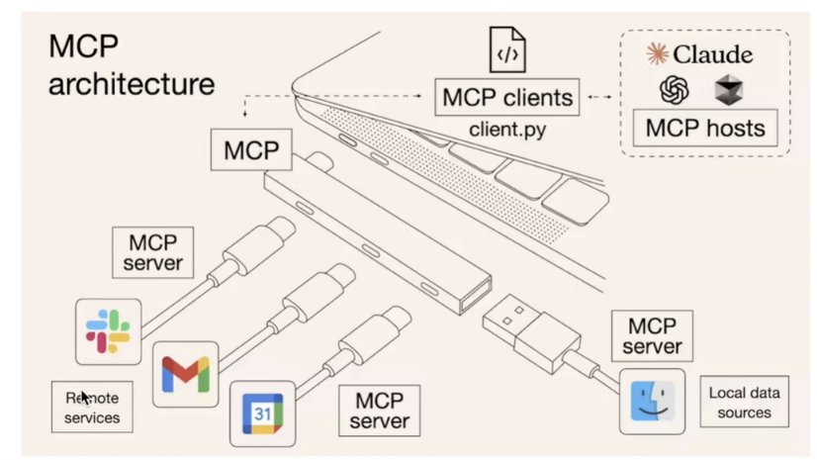
PART 2 · 아키텍처
MCP 아키텍처 — 공식 다이어그램
Host(Claude 등) 안의 Client가, USB-C 허브처럼 여러 MCP Server(Slack·Gmail·로컬 등)에 표준 하나로 연결된다.

Slide 10
① MCP HOST
MCP Host — 지휘관
모든 것을 결정하는 앱 본체. LLM을 품고 있다.
사용자 요청 이해·분석 → 필요한 도구 결정 → 작업 계획 수립 → 최종 응답 생성.
예: Claude Desktop, Cursor.

Slide 11
② MCP CLIENT
MCP Client — 중개자
Host와 Server 사이를 잇는 커넥터.
각 MCP 서버와 1:1 연결을 유지한다.
Host 애플리케이션 안에서 실행 — 별도 앱이 아니라 Host의 부품.
도구를 직접 실행하지 않고 통신만 중개한다.

Slide 12
③ MCP SERVER
MCP Server — 실제 도구 제공
외부 데이터·도구를 MCP 표준에 맞게 노출한다. 예: GitHub MCP, Notion MCP
서버가 제공하는 3대 프리미티브
Tools | 실행 (도구) | API 호출·데이터 변환 — 모델(LLM)이 호출
Resources | 읽기 (자료) | 파일·DB·웹 내용 — 앱이 가져와 컨텍스트로
Prompts | 템플릿 | 미리 정의된 명령·워크플로 — 사용자가 호출

Slide 13
통신 방식 (TRANSPORT)
MCP 전송 방식 — 2가지
stdio | 표준 입출력. 같은 PC의 로컬 서버와 1:1 직접 통신, 가장 단순. 예) Claude Desktop이 로컬 파일 시스템에 접근
Streamable HTTP | 원격 서버와 HTTP로 통신. 필요 시 SSE로 응답을 스트리밍. 예) 인터넷 너머의 원격 MCP 서버
참고: 예전의 'HTTP+SSE 단독' 방식은 구버전(deprecated)으로, 지금은 Streamable HTTP로 통합됨. WebSocket은 공식 표준 전송 방식이 아니다.

Slide 14
짚고 넘어가기
REST API와 MCP — 같은 점 / 다른 점
MCP 원격 통신은 HTTP 위에서 동작한다. 하지만 REST API는 아니다 — 메시지 규약은 JSON-RPC.
 | REST API | MCP
운반 (전송) | HTTP | HTTP(원격) · stdio(로컬)
메시지 방식 | URL + GET/POST/PUT/DELETE | 단일 엔드포인트 + JSON-RPC method
예시 | GET /todos/5 | { "method": "tools/call" }
인증 | Bearer · OAuth2 | Bearer · OAuth2 (동일)
→ HTTP 토대(전송·인증)는 공유하되, 메시지 규약은 REST가 아니라 JSON-RPC. (비유: 도로=HTTP · REST=택시 · MCP=버스)

Slide 15
PART 3 · 활용과 한계
MCP로 할 수 있는 일 vs 없는 일
MCP는 만능이 아니다.
하지만 적절한 영역에서는 정말 효율적이다.
한계를 아는 것이 성공적 활용의 시작이다.

Slide 16
가능 vs 불가능
무엇이 되고, 무엇이 안 되나
할 수 있는 일 | 할 수 없는 일
· 데이터 접근·조회 (정형 API, 읽기 중심) · 자동화·워크플로 (모니터링·알림) · 정보 통합·분석 (다중 소스·크로스 플랫폼) | · 실시간 스트리밍 (밀리초 응답) · 상태 의존적 긴 작업 (트랜잭션) · 고성능 대용량 계산 (네트워크 오버헤드)
이유: MCP는 요청–응답 패턴 + 네트워크를 거치는 구조이기 때문.

Slide 17
실전 사례
적합한 일 / 부적합한 일
적합 ✅ | 월간 보고서 자동화 — GitHub·Jira·Slack·Sheets MCP 코드 리뷰 자동화 — GitHub·File System·Playwright MCP
부적합 ✕ | 실시간 주식 거래 — 지연·규제·책임 소재 문제 대용량 비디오 처리 — 메모리·대역폭 한계

Slide 18
PART 4 · 보안
MCP 사용 시 보안 위협
민감한 데이터 노출 — 고객 정보·내부 문서·운영 로그 유출 가능성.
무단 명령 실행 — 인증되지 않은 사용자가 임의 명령을 실행하는 취약점.
API 키·인증 토큰 탈취 — 키 유출로 비용 청구 또는 데이터 유실.
운영 시스템 침해 — 백도어 설치·리소스 오용으로 시스템 전체 위협.

Slide 19
인증 전략
키·토큰 관리
API 키·비밀키는 코드에 직접 쓰지 않고 .env 파일에 분리한다.
.env는 .gitignore에 넣어 Git 등 버전 관리에 올라가지 않게 한다.
환경 변수 로딩 실패 시 안전한 기본값 제공 또는 예외 처리로 서비스 중단을 막는다.
★ 우리 실습에서도 cli_project의 .env를 .gitignore로 제외했다.

Slide 20
권한 관리 (AUTHORIZATION)
최소 권한 원칙
최소 권한: 파일시스템=읽기전용+특정 디렉토리, DB=SELECT 전용 계정, API=읽기 키 우선.
실행 명령 필터링: 허용 명령만 화이트리스트로 등록, 입력값 검증(SQL·쉘 인젝션 방지).
접근 제어: 사용자 유형별 기능 제한, JWT·OAuth2·세션 인증.
인증 실패 처리: 일반화된 오류 메시지, 반복 실패 시 잠금·차단, 모든 실패 로그 기록.

Slide 21
정리
한 장 요약
MCP = AI를 외부 도구·데이터에 잇는 개방형 표준 ("AI의 USB-C").
3요소: Host(지휘관) · Client(중개자) · Server(도구 제공).
전송 방식: stdio(로컬) · Streamable HTTP(원격).
서버 기능: Tools · Resources · Prompts.
만능은 아님 — 요청/응답에 맞는 영역에서 강력하며, 키·권한 등 보안이 필수.

